Slide 1
Bài 33: Nghề nào tính nấy
Lớp: 2A4

Slide 2

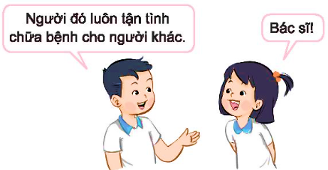
Hoạt động giáo dục theo chủ đề
Chơi trò Đoán nghề nghiệp qua tính cách.
Nghe hướng dẫn cách chơi.
Chơi trò chơi.

Slide 3

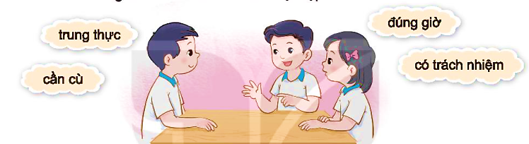
2. Chia sẻ về những đức tính của bố mẹ em liên quan đến nghề nghiệp của họ.
- Kể những đức tính của bố mẹ em.
- Nêu những đức tính mà em muốn học tập.

Slide 4

Hoạt động sau giờ học
Rèn luyện theo những đức tính của người thân mà em muốn học tập.

